Slide 1
30.4.2020.
4.b

Slide 2
HRVATSKI JEZIK
Riješite kviz VRSTE RIJEČI i ponovite znanje o imenicama, glagolima i pridjevima.
Na isti način ponovite znanje o kraticama i pokratama uz kviz KRATICE I POKRATE.
PONOVIMO!
Kratice nastaju kraćenjem jedne ili više riječi, a pišu se malim početnim slovom.
Pokrate se pišu velikim slovima. Sastavljene su od prvog slova svake riječi u imenu.

Slide 3
HRVATSKI JEZIK
U prilozima ispod tablice otvorite dokument HRVATSKI JEZIK i riješite nastavni listić. Rješavati možete u bilježnicu ili na računalu, a listiće možete i isprintati ako imate printer.
DZ – Radna bilježnica, str. 110., 111. i 112.
Budući da nema nastave do ponedjeljka ne morate riješiti sve zadatke danas.

Slide 4
MATEMATIKA
Riješite nastavne listiće koje sam priložila ispod tablice pod imenom MATEMATIKA. Zadatke rješavajte u bilježnicu.
DZ – zz, str. 54. – 57.
Budući da nema nastave do ponedjeljka ne morate riješiti sve zadatke danas.

Slide 5
TJELESNI
Vježbajte i danas sa Zrinkom koji snima ove videozapise samo za vas.
TRENING ZA DJECU

Slide 6
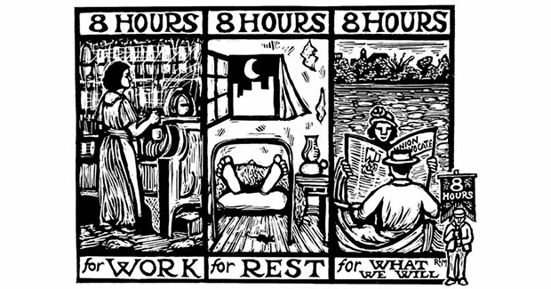
PRAZNIK RADA
Sutra je 1.5., neradni dan i državni praznik.
Pročitajte tekst o tom prazniku da biste znali zašto je taj dan važan u povijesti.

Slide 7
Ovako je nastao praznik rada
Dana 1. svibnja 1886. godine u Chicagu, Amerika, je prosvjedovalo oko 40.000 radnika ističući zahtjeve simbolizirane u 3 osmice: 8 sati rada, 8 sati odmora i 8 sati kulturnog obrazovanja. Policija je intervenirala oružjem i ubila šest, a ranila oko 50 radnika. Mnogo je prosvjednika uhićeno, a vođe štrajka izvedeni su pred sud. Petero ih je osuđeno na smrt, a trojica na dugogodišnju robiju.
U spomen na krvoproliće u Chichagu, 1889. godine odlučeno je da će se 1. svibnja svake godine održavati radničke prosvjede. Već od sljedeće 1890. godine taj datum postaje međunarodnim danom opće solidarnosti radništva.
I u Hrvatskoj praznik rada počeo se slaviti 1890. godine. Hrvatski radnici istaknuli su zahtjeve u znaku tri osmice. Zagrebački su radnici kao uvod u proslavu te godine održali niz štrajkova i skupova. U zgradi Hrvatskoga doma, kako su pisale Narodne novine, govornici su na velikoj radničkoj skupštini pred 1000 radnika naglašavali: “Mi smo za rad, ali hoćemo živjeti kao ljudi!”
U slobodnoj i neovisnoj Hrvatskoj prema Zakonu o blag­danima, spomendanima i neradnim danima u Republici Hrvatskoj izglasovanom u Saboru u travnju 1996. godine, službeni naziv ovoga praznika bio je Blagdan rada. Tako je ostalo do 2. studenoga 2001. godine, kada je izmjenama i dopunama spomenutoga zakona službeni naziv postao Praznik rada.

Slide 8
Odmarajte…
Voli vas vaša učiteljica

